Slide 1
Zostrojenie modelu domu, ktorý je osvetlený pomocou solárneho modulu. Zostrojenie slnečného kolektora na získanie teplej vody.

Slide 2
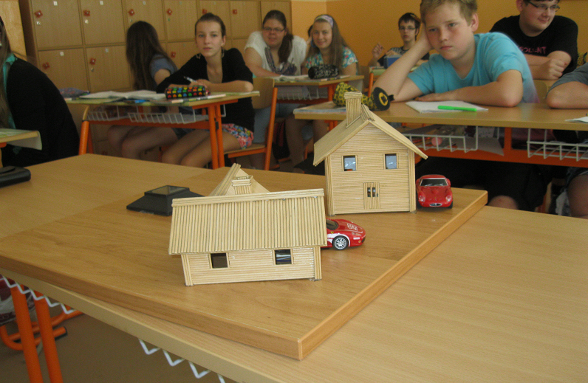
Premena slnečnej energie na elektrickú

Slide 3
Použitý materiál:
solárny modul
drevotriesková doska
2m ABS páska hrubá 2mm
2m drôtu 1x0,5mm2
2 ks červených LED diód
bužírka zmršťovacia 3,2mm – 25cm
tavné lepidlo
2 balenia drevených špajdlí
lepidlo
2 ks papiera A4
3g cínu

Slide 4
Použité stroje, náradie a pomôcky:
formátovacia píla
olepovačka ABS hrán
vŕtačka
spájkovačka
tavná pištoľ
sada vrtákov do dreva
sada skrutkovačov
štikacie kliešte
odizolovacie kliešte
zapaľovač

Slide 5
Postup výroby domčekov:
Na papiere o veľkosti A4 nakresliť „plány“ domčekov.
Nastrihať štikacími kliešťami špajdle do požadovanej dĺžky.
Pomocou lepidla lepiť špajdle na papiere a papiere zlepiť do tvarov domčekov.

Slide 6
Pracovný postup:
Odrezať dosku na formátovacej píle o veľkosti 48cm x 48cm
Spraviť na spodnej strane dosky zárezy na spojovacie vodiče.
Na olepovačke ABS hrán olepiť dosku ABS hranou o hrúbke 2mm.
Do dosky vyvŕtať 3 diery na spojovacie vodiče.
Na solárny modul prispájkovať spojovacie vodiče.

Slide 7
Pracovný postup:
Prilepiť solárny modul na dosku tavným lepidlom.
Na spojovacie vodiče prispájkovať 2 červené vysoko svietivé LED diódy.
Prilepiť diódy do domčekov a upevniť domčeky k doske.

Slide 8
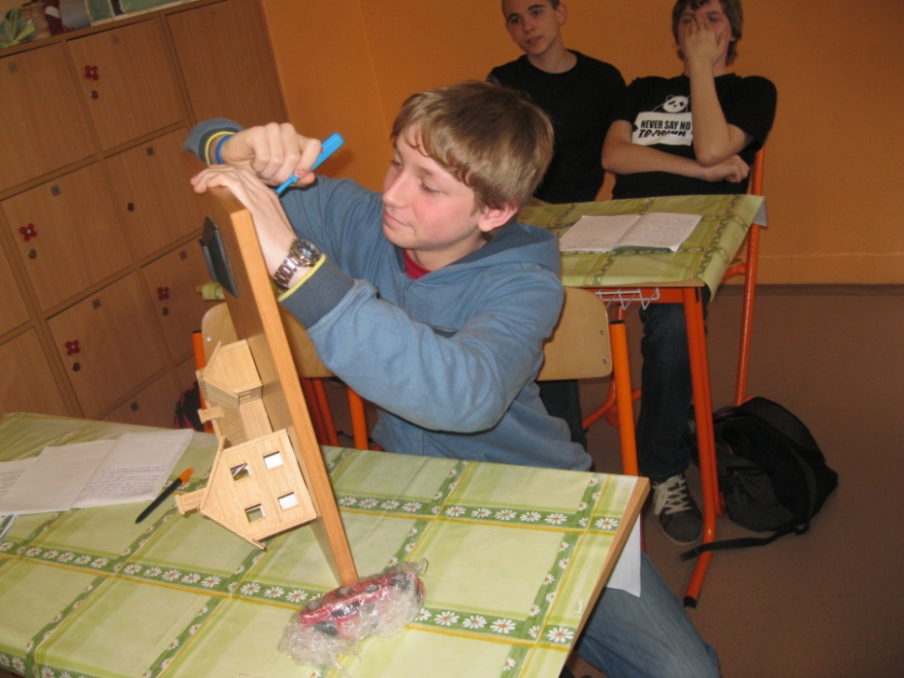
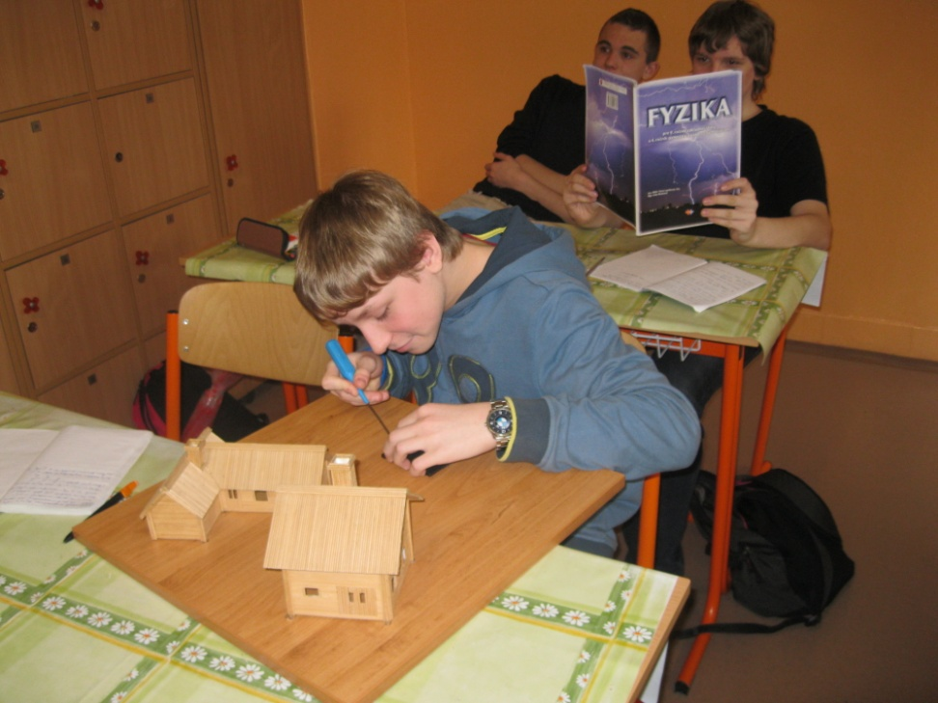
Fotodokumentácia

Slide 10
Podstatou celej premeny slnečného žiarenia na elektrickú energiu je vnútorný fotoelektrický jav. Základným materiálom článku je väčšinou kremík.

Slide 11
Zostrojenie slnečného kolektora na získanie teplej vody

Slide 12
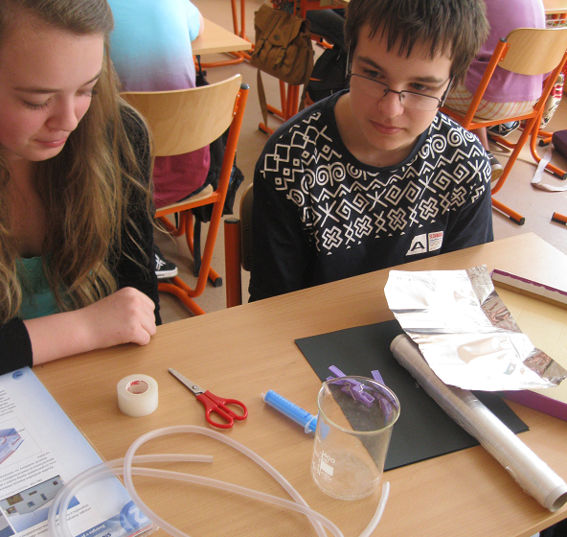
Pomôcky:
alobal
škatuľa
čierny výkres
tenká hadica z plastu
potravinárska fólia
dva kolíky na bielizeň

Slide 13
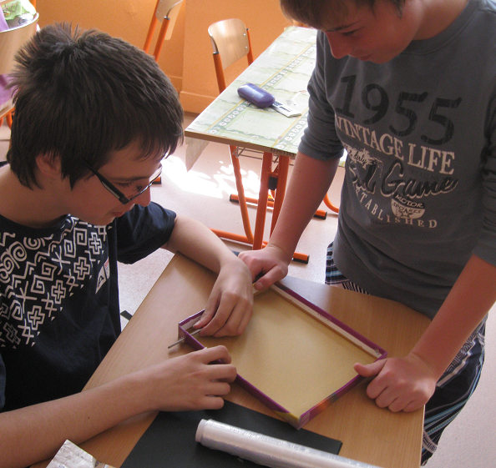
Pracovný postup:
Urobiť otvory na bokoch papierovej škatule.

Slide 14
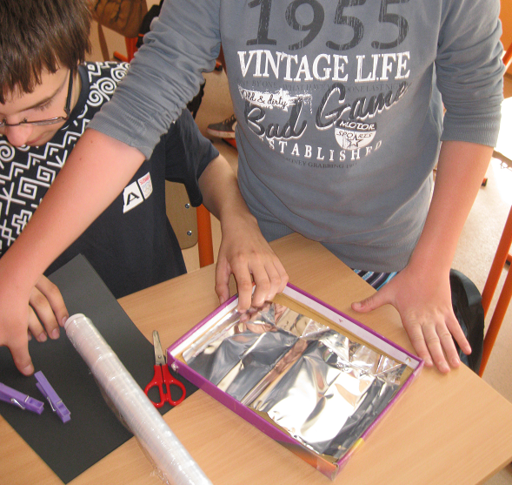
Položiť na dno škatule alobal a naň čierny papier.

Slide 15
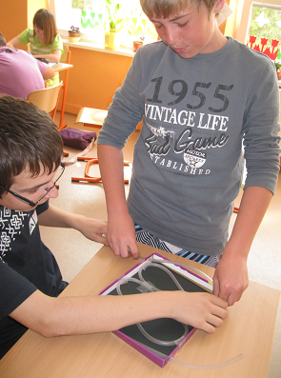
Uložiť hadičku
z plastu v tvare vlnovky na čierny papier, konce hadičky musia prečnievať z otvorov škatule.

Slide 16
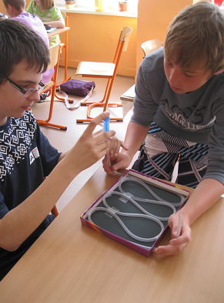
Pomocou injekčnej striekačky naliať
do hadičky vodu a uzavrieť ju na oboch koncoch kolíkmi
na bielizeň.

Slide 17
Prikryť škatuľu s hadičkou potravinárskou fóliou a nechať ju 1 hodinu na Slnku a po zohriatí zmerať teplotu vody..

Slide 18
Slnečné kolektory fungujú na systéme ohrievania kvapaliny slnečným žiarením. Pohlcujú slnečné žiarenie, ktoré premieňajú na teplo. Toto teplo sa potom používa na prípravu teplej vody v domácnostiach, školách alebo priemysle.

Slide 19
Marek Helmeci 9.a Simona Marcinčáková 9.a Matej Nemec 8.b Samuel Sivý 8.b Kristína Horvátová 8.b
Ďakujeme za pozornosť

